Slide 1
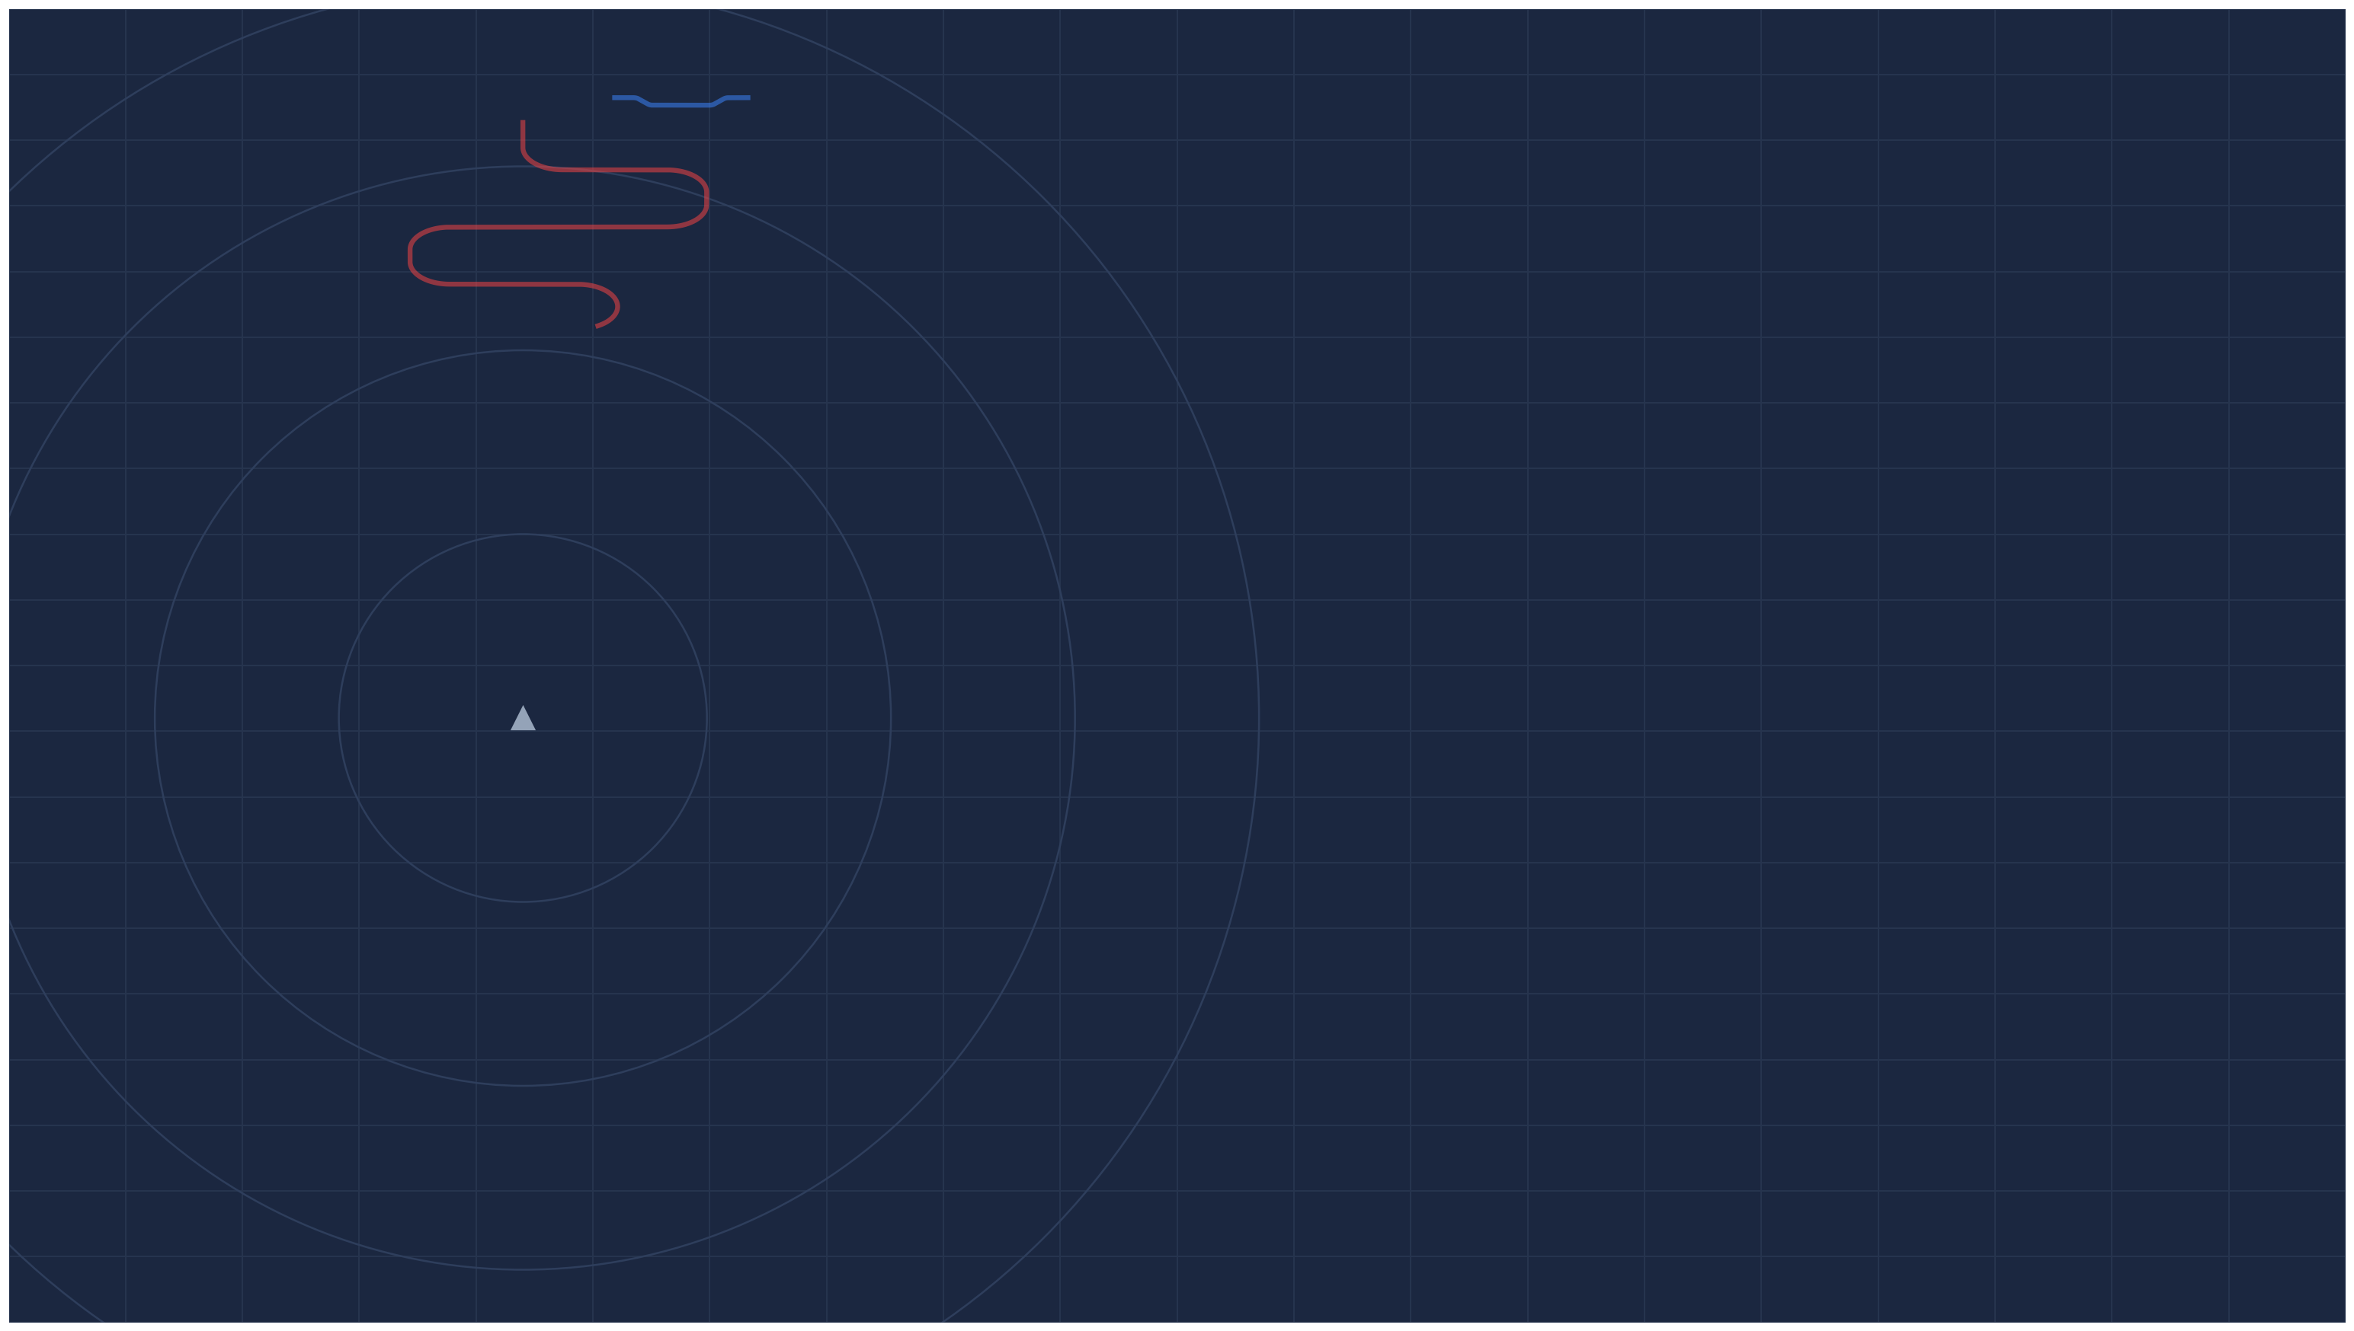
Confidential
레이다 SW 학습 과제 3
표적 궤적 모의
Target Trajectory Simulation
Janghwan Kim (Harley)
Notes:
안녕하십니까. 이번 과제 주제는 표적 궤적 모의입니다. 표적의 초기 위치와 자세, 속력, 기동을 넣으면 시간에 따라 표적이 어떻게 움직이는지 계산하는 프로그램을 만들었습니다. 구현 내용과 결과를 설명드리겠습니다.

Slide 2
INDEX
01
개요
3
표적 궤적 모의
TargetSim
02
표적 정의
6
03
궤적 생성
12
04
결과 확인
23
05
결론
29
Janghwan Kim (Harley)
2
Notes:
목차입니다. 발표는 개요, 표적 정의, 궤적 생성, 결과 확인, 결론의 다섯 장으로 구성했습니다.
각 장의 첫 쪽에서 그 장에서 다룰 절을 먼저 소개하고 시작하겠습니다.

Slide 3
01. 개요
과제의 배경과 프로그램 구성을 소개합니다.
1.1
과제 개요
4
1.2
구현 구성
5
3
Notes:
첫 번째 장, 개요입니다. 과제 개요와 구현 구성을 차례로 말씀드리겠습니다.
좌표변환 이론은 Part 2 에서 다뤘으니, 이번에는 그 이론을 적용한 구현 위주로 설명드리겠습니다.

Slide 4
01. 개요
1.1 과제 개요
표적이 실제로 움직인 궤적, 즉 참값을 만들어 뒤쪽 처리 블록에 넘겨주는 모의입니다.
레이다 처리 흐름에서의 위치
표적 궤적 모의
측정 모의
추적 필터
전시 · 통제
시각별 위도 · 경도 · 고도
안테나 기준 거리 · 각도 + 잡음
측정값으로 표적 상태 추정
항적 표시
이번 과제
뒤쪽 블록은 이 참값을 기준으로 추적 결과가 맞는지 판단한다.
구현 단계
단계 1 표적 정의
단계 2 궤적 생성
단계 3 결과 확인
표적 입력값과 상태값
속도 벡터 변환 (V → ECEF)
명세 조건 60 s 궤적
기동 입력값과 각속도
한 스텝 전진 (0.1 s)
기동 시연과 운용 화면
산출물
ST_TargetInit, ST_TargetManeuver
산출물
f_Tgt_StepSim
산출물
LLA 표, CSV, 궤적 그림
과제 요구사항 대응
표적 10개, 기동 30개까지 설정
위치 LLA, 속도 V_heading, 기동 정보 4개
ECEF 에서 상태 갱신, 좌표변환 코드 이용
V_heading 을 Vx, Vy, Vz 로 변환 (추가 고민)
60 s, 0.1 s 간격, 명세 초기값
결과를 LLA 로 출력하고 그림으로 표현
4
Notes:
표적 궤적 모의는 레이다 처리 흐름의 맨 앞 블록입니다. 표적이 실제로 움직인 궤적, 즉 참값을 만들어 뒤쪽 블록에 넘겨줍니다. 추적 필터가 맞게 추적했는지도 이 참값으로 판단합니다.
구현은 표적 정의, 궤적 생성, 결과 확인 세 단계로 나눴고, 이 순서대로 두 번째 장부터 네 번째 장까지 설명드리겠습니다. 아래는 과제 요구사항을 단계별로 정리한 것입니다.

Slide 5
01. 개요
1.2 구현 구성
계산은 DLL, 화면은 UI 로 나눠 구현했습니다. 궤적 그림과 결과 수치는 모두 DLL 을 직접 돌려 얻은 값입니다.
UI 구현
TargetSimUI (C++, MFC)
주고받는 구조체
CTargetSimUIDlg
화면 배치, 자동 실행, CSV 저장
입력
ST_SimConfig
CScenario
입력 보관, 프리셋, 설정 생성
시뮬레이션 시간 · 간격
플랫폼 1 + 표적 N (기동 포함)
CTrajectoryPlot, CGridCtrl
궤적 · 고도 그림, 표 편집
ST_SimConfig
ST_SimSample
출력
ST_SimSample
DLL 구현
TargetSimCore (C, DLL)
스텝 번호 · 시각
플랫폼 · 표적별 ECEF · LLA · 자세
TargetSim.c
표적 상태 갱신 (이번 과제에서 작성)
UI 는 DLL 내부를 보지 않고
이 두 구조체와 함수로만 주고받는다.
CoordinateTransform.c
좌표 변환 (참고 소스 코드)
matrixCalcLib.c
행렬 연산 (참고 소스 코드)
UI 가 DLL 함수를 부르는 순서
1
f_Tgt_InitSim
2
f_Tgt_StepSim
3
f_Tgt_EcefToNed
4
f_Tgt_NedToLla 등
0 초 상태 만들기
한 스텝 전진, 반복 호출
궤적을 동 · 북 좌표로 변환
격자 눈금용 위경도 계산
5
Notes:
프로그램은 계산을 맡는 DLL 과 화면을 맡는 UI 로 나눴습니다.
아래 DLL 에서는 이번에 작성한 TargetSim.c 가 표적 상태를 갱신하고, 좌표 변환과 행렬 연산은 참고 소스 코드를 그대로 씁니다. 위쪽 UI 는 입력 표와 궤적 그림, 결과 표를 맡습니다.
둘은 설정 구조체 ST_SimConfig 와 결과 구조체 ST_SimSample 로만 주고받습니다. 맨 아래가 UI 가 DLL 함수를 부르는 순서입니다.

Slide 6
02. 표적 정의
표적과 기동을 어떤 값으로 받고, 어떤 구조체에 담는지 정의합니다.
2.1
표적 입력값과 상태값
7
2.2
기동 입력값과 각속도
8
2.3
구조체 구성과 흐름
9 ~ 11
6
Notes:
두 번째 장, 표적 정의입니다.
표적과 기동을 어떤 값으로 받는지 먼저 보고, 그 값을 담은 구조체 코드를 보겠습니다.

Slide 7



02. 표적 정의
2.1 표적 입력값과 상태값
과제에서 정한 입력값 7개를 받고, 계산할 때는 ECEF 기준 상태값 9개로 바꿔서 씁니다.
입력값 (과제 명세 7개)
상태값 (ECEF 기준 9개)
구조체
위도
32.12
°
ECEF 위치
ST_SimConfig
경도
126.00
°
x, y, z [m]
시간, 간격, 플랫폼, 표적 수
ST_TargetInit
ECEF 속도
× 10
고도
300
m
초기화
vx, vy, vz [m/s]
입력값 7개 + 기동 개수
속력
200
m/s
ST_TargetManeuver
자세각
× 30
Roll
0
°
축, G, 시작, 종료
Roll, Pitch, Yaw [rad]
f_Tgt_StepSim
Pitch
0
°
과제 요구사항대로 위치, 속도는 ECEF 에서 갱신하고,
결과는 위경도(LLA)로 바꿔 출력합니다.
ST_SimSample
Yaw
180
°
한 시각의 전체 상태
ST_TargetState
× 11
예시 값은 대공 표적입니다.
속도는 크기만 받고, 방향은 자세각이 정합니다.
상태값 9개 + 출력용 LLA
설정과 결과를 나눠, 설정은 처음 한 번만 읽고
스텝마다 바뀌는 것은 결과뿐입니다.
7
Notes:
표적 하나는 입력값 일곱 개로 정의합니다. 위도, 경도, 고도, 속력, 그리고 Roll, Pitch, Yaw 입니다. 속도는 크기만 받고 방향은 자세각이 정합니다. 예를 들어 Yaw 가 180도면 기수가 남쪽이라, 속력 200 만으로 남쪽 200 m/s 속도가 됩니다.
계산할 때는 과제 요구사항대로 이 값을 ECEF 위치와 속도, 자세각, 아홉 개로 바꿔 씁니다. 결과를 출력할 때만 위경도로 다시 바꿉니다.
오른쪽이 이 값을 담는 구조체입니다. 설정은 처음에 한 번 읽고, 스텝마다 바뀌는 건 상태뿐입니다.

Slide 8
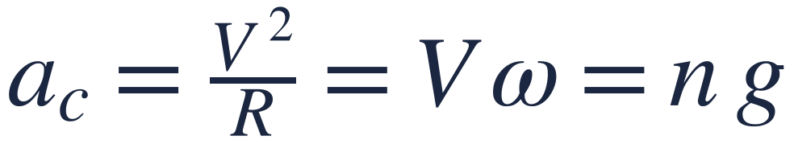
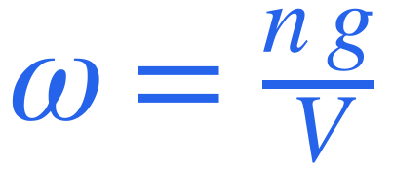
02. 표적 정의
2.2 기동 입력값과 각속도
12초부터 20초까지 오른쪽으로 4G 로 돌라는 기동 지시가 구조체 한 줄이 됩니다.
기동 정보 (구조체 한 줄)
G 값에서 각속도로
enTurnType
어느 축으로 도는가
필요한 것은 1초에 몇 도 도는가(각속도)인데, 받는 값은 G 하나다.
0 없음, 1 Roll, 2 Yaw, 3 Pitch
원운동에 필요한 가속도를 중력가속도의 n 배로 둔다
gravityValue
얼마나 세게 도는가
크기가 세기, 부호가 방향 [G]
omega = (gravityValue * G_FORCE) / headingSpeed;
startTime
언제부터
시작 시각 [s]
같은 4G 라도 속력에 따라 다르다
endTime
언제까지
대함 30 m/s 초당 74.9°, 반경 23 m
대공 200 m/s 초당 11.2°, 반경 1,020 m
종료 시각 [s]
기동이 없는 시각에는 각속도 0 으로 직진한다.
기동 구간 안에서는 각속도가 일정하다.
속력이 분모에 있어서 빠른 표적일수록 덜 돈다.
예시 대공 표적 (200 m/s) 이 12 초부터 20 초까지 오른쪽으로 4 G
구조체 한 줄 (ST_TargetManeuver)
각속도 ω = n · g / V
12 ~ 20 s, 8 s 동안
{ TGT_TURN_YAW, 4.0, 12.0, 20.0 }
→
4 × 9.80665 / 200 = 0.196 rad/s (초당 11.2°)
→
오른쪽으로 약 90° 회전
8
Notes:
기동 하나는 네 값으로 정합니다. 어느 축으로, 얼마나 세게, 언제부터 언제까지 도는지입니다. 세기는 G 값의 크기로, 방향은 부호로 받습니다.
계산에 필요한 건 1초에 몇 도 도는지, 즉 각속도입니다. 원운동 가속도를 중력가속도의 n 배로 놓으면 각속도는 n 곱하기 g 를 속력으로 나눈 값이고, 코드도 이 식 한 줄입니다. 그래서 같은 4G 라도 느린 배는 빨리 돌고, 빠른 항공기는 천천히 돕니다.
아래는 제목 밑에 적은 예시입니다. 12초부터 20초까지 오른쪽으로 4G 는 구조체 한 줄로 이렇게 들어갑니다. 대공 표적이라면 초당 11.2도씩, 8초 동안 약 90도를 돕니다. 기동 구간 밖에서는 각속도가 0 이라 직진합니다.

Slide 9
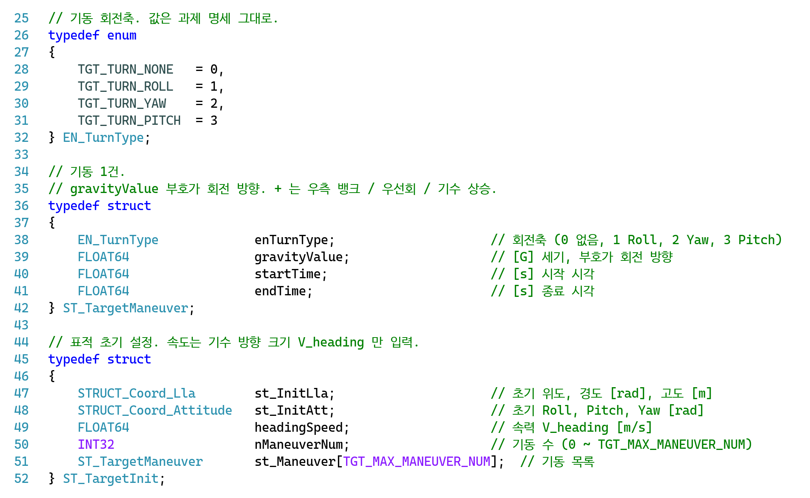
02. 표적 정의
2.3 구조체 구성과 흐름 (1/3)
TargetSimCore/include/TargetSim.h 25 ~ 52행
① 기동 회전축
기동이 어느 축으로 도는지. 번호는 과제 명세 그대로.
'없음' 이면 각속도 0 으로 직진한다.
25 ~ 32행
1
② 기동 1 건
UI 기동 표의 한 줄이 이 구조체 하나가 된다.
어느 축으로, 몇 G 로, 언제부터 언제까지 도는지.
G 값 부호가 회전 방향을 정한다.
34 ~ 42행
2
③ 표적 하나의 초기값
UI 표적 표의 한 줄과 그 표적의 기동 목록.
속도는 크기 V 만 받고, 방향은 자세각이 정한다.
기동은 표적마다 최대 30 개.
44 ~ 52행
3
9
Notes:
헤더 파일 TargetSim.h 의 구조체를 실제 코드 화면으로 보겠습니다. 왼쪽 숫자는 소스의 줄 번호이고, 변수마다 주석에 뜻이 적혀 있습니다. 작은 것부터 차례로 보고, 세 쪽에 나눠 담았습니다.
1번은 기동의 회전축입니다. 번호는 과제 명세 그대로이고, 없음이면 각속도 0 으로 직진합니다. 2번은 기동 한 건입니다. 회전축, G 값, 시작 시각, 종료 시각 네 값이고, UI 기동 표의 한 줄이 이 구조체 하나가 됩니다.
3번은 표적 하나의 초기값입니다. 처음 위치와 자세, 속력, 그리고 기동 목록을 가집니다. 속도는 크기만 받고, 방향은 자세각이 정합니다.

Slide 10
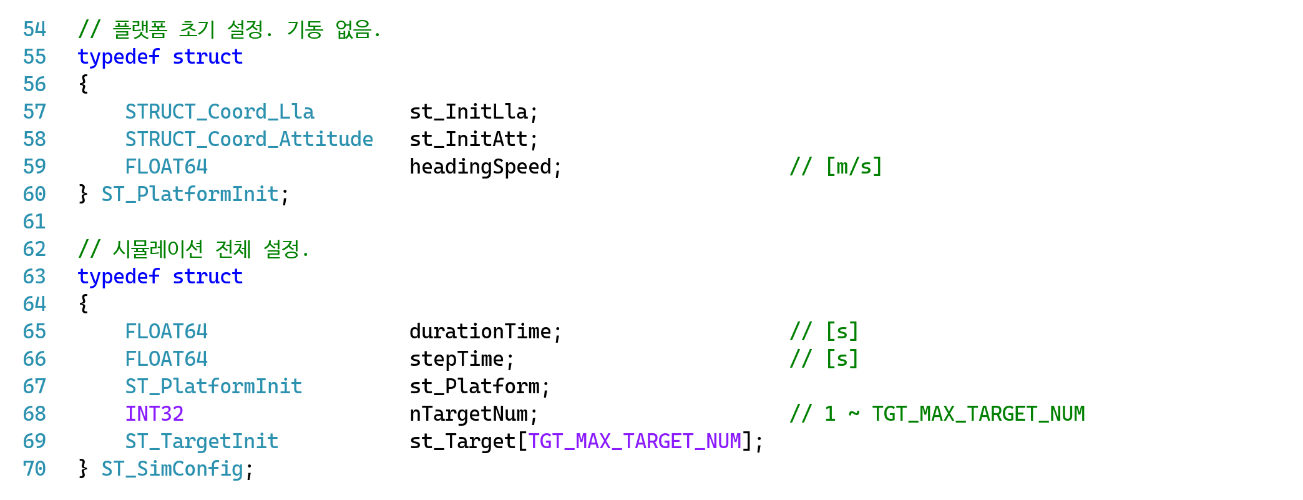
02. 표적 정의
2.3 구조체 구성과 흐름 (2/3)
TargetSimCore/include/TargetSim.h 54 ~ 70행
① 플랫폼 초기값
플랫폼은 레이다가 실린 우리 쪽.
과제에서는 정지해 있고, 궤적 그림의 원점이 된다.
기동이 없어 위치 · 자세 · 속력만 받는다.
54 ~ 60행
1
② 시뮬레이션 전체 설정
전체 시간 60 s, 간격 0.1 s,
플랫폼 하나와 표적 최대 10 개.
UI 가 입력 표 값으로 채워 DLL 에 넘긴다.
62 ~ 70행
2
UI 가 채워 넘기는 설정 한 묶음 ST_SimConfig = 시간 설정 + ST_PlatformInit 1 개 + ST_TargetInit 최대 10 개 (표적마다 ST_TargetManeuver 최대 30 개)
10
Notes:
이어서 1번은 플랫폼의 초기값입니다. 플랫폼은 레이다가 실린 우리 쪽이고, 과제에서는 정지해 있어서 궤적 그림의 원점이 됩니다. 기동이 없으니 위치와 자세, 속력만 받습니다.
2번은 시뮬레이션 전체 설정입니다. 전체 시간과 간격, 플랫폼 하나, 표적 최대 10개가 들어갑니다. 아래 띠처럼 UI 는 입력 표의 값으로 이 설정 한 묶음을 채워서 DLL 에 넘깁니다.

Slide 11
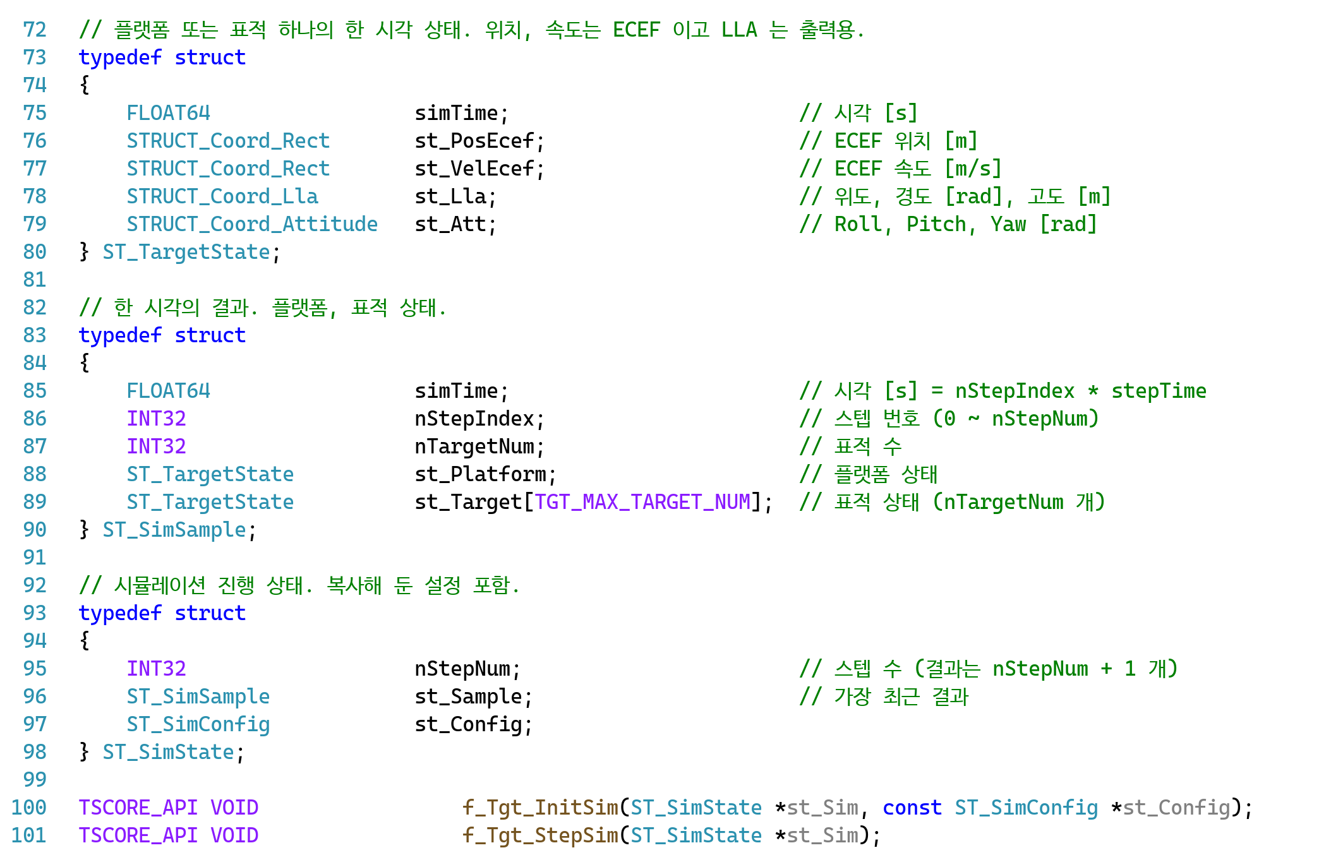
02. 표적 정의
2.3 구조체 구성과 흐름 (3/3)
TargetSimCore/include/TargetSim.h 72 ~ 101행
① 플랫폼 · 표적 하나의 상태
위치 · 속도는 ECEF 로 계산하고,
위도 · 경도 · 고도는 표와 CSV 에 쓴다.
플랫폼도 이 구조체에 담아 표적과 같이 계산한다.
72 ~ 80행
1
② 한 시각의 결과
시각, 스텝 번호, 플랫폼과 표적의 상태.
UI 는 스텝마다 이것을 받아 601 개를 모은다.
82 ~ 90행
2
③ 진행 상태
스텝 수, 가장 최근 결과, 복사해 둔 설정.
DLL 은 이 구조체 하나로 계산을 이어 간다.
92 ~ 98행
3
④ UI 가 부르는 두 함수
f_Tgt_InitSim 한 번: 설정을 복사하고 0 초 결과.
f_Tgt_StepSim 600 번: 부를 때마다 0.1 s 뒤로.
100 ~ 101행
4
11
Notes:
다음은 계산 결과 쪽입니다. 1번은 플랫폼이나 표적 하나의 한 시각 상태입니다. 위치와 속도는 ECEF 로 계산하고, 위도, 경도, 고도는 표와 CSV 에 씁니다. 플랫폼도 이 구조체에 담아 표적과 같은 방법으로 계산합니다.
2번은 한 시각의 결과로, 플랫폼과 표적의 상태를 모두 담습니다. 3번은 DLL 이 들고 있는 진행 상태로, 스텝 수와 가장 최근 결과, 복사해 둔 설정이 들어 있습니다.
4번, UI 는 두 함수만 부릅니다. f_Tgt_InitSim 을 한 번 불러 설정을 복사하고 0초 결과를 만든 뒤, f_Tgt_StepSim 을 600번 부르면 부를 때마다 결과가 0.1초 뒤로 바뀝니다. UI 는 그때마다 결과를 받아 601개를 모읍니다.

Slide 12
03. 궤적 생성
초기 상태를 만들고 한 스텝씩 전진시키는 계산을 공식과 코드로 설명합니다.
3.1
초기화 코드
13
3.2
한 스텝 처리 순서
14
3.3
한 스텝 진행 코드
15
3.4
기동 찾기와 각속도 코드
16 ~ 17
3.5
속도 벡터 변환 공식
18
3.6
속도 벡터 변환 코드
19
3.7
한 스텝 전진 공식 (중점법)
20
3.8
한 스텝 전진 코드
21 ~ 22
12
Notes:
세 번째 장, 궤적 생성입니다.
초기화와 한 스텝의 처리 순서를 먼저 보고, 기동 찾기, 속도 벡터 변환, 한 스텝 전진을 공식과 코드로 차례로 설명드리겠습니다.

Slide 13
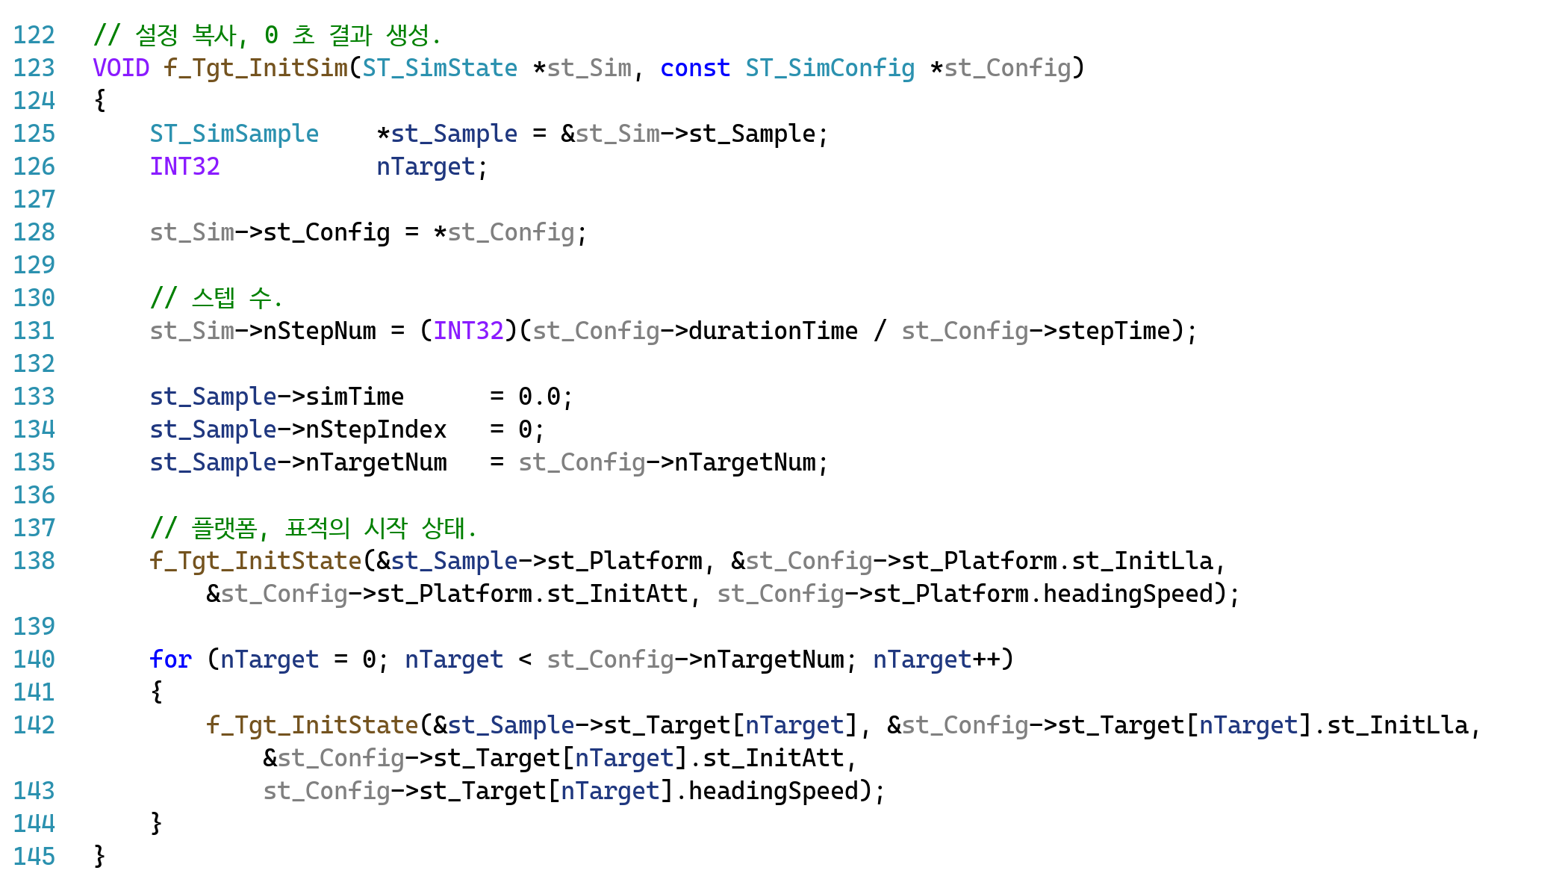
03. 궤적 생성
3.1 초기화 코드
TargetSimCore/src/TargetSim.c 122 ~ 145행
① 설정 복사해 두기
UI 가 넘긴 설정을 st_Sim 안에 그대로 복사한다.
이후 스텝은 이 복사본을 읽는다.
128행
1
2
② 스텝 수 구하기
전체 시간을 간격으로 나눈다.
60 s / 0.1 s = 600 스텝, 결과는 0 초 포함 601 개.
130 ~ 131행
3
③ 0 초 결과 준비
시각 0, 스텝 번호 0, 표적 수를 넣는다.
st_Sample 에는 늘 가장 최근 시각의 결과가 있다.
133 ~ 135행
4
④ 처음 위치 · 속도 만들기
플랫폼과 표적마다 f_Tgt_InitState 를 부른다.
위경도는 ECEF 위치로 바꾸고, 속도는
자세 방향의 속력 V 를 ECEF 로 바꿔 넣는다.
137 ~ 144행
13
Notes:
먼저 초기화 함수 f_Tgt_InitSim 입니다. TargetSim.c 의 122행부터 145행까지이고, 코드에 표시한 번호 순서대로 보겠습니다.
1번, 128행에서 UI 가 넘긴 설정을 그대로 복사해 두고, 이후 스텝은 이 복사본을 읽습니다. 2번, 전체 시간을 간격으로 나눠 스텝 수를 구합니다. 60초를 0.1초로 나누면 600 스텝이고, 결과는 0초를 포함해 601개가 됩니다.
3번, 0초 결과를 준비합니다. 시각과 스텝 번호는 0 이고, 표적 수를 넣습니다. 4번, 플랫폼과 표적마다 f_Tgt_InitState 로 처음 위치와 속도를 만듭니다. 위경도는 ECEF 위치로 바꾸고, 속도는 자세 방향의 속력을 ECEF 로 바꿔 넣습니다.

Slide 14


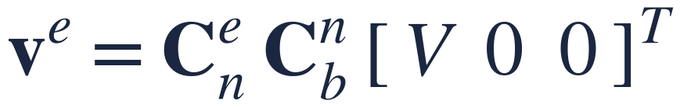


03. 궤적 생성
3.2 한 스텝 처리 순서
다섯 단계가 f_Tgt_StepSim 한 번이고, 0.1초마다 반복하면 60초 궤적이 됩니다.
① 기동 찾기
② 자세 회전
③ 속도 변환
④ 위치 이동
⑤ 결과 기록
무엇을
무엇을
무엇을
무엇을
무엇을
지금 시각에 걸린 기동이 있는지 찾는다.
각속도만큼 자세를 돌린다.
기수 방향 속력 V 를 ECEF 속도 벡터로 바꾼다.
중간 지점 속도로 위치를 0.1 s 옮긴다.
위도 · 경도 · 고도로 바꿔 결과에 담는다.
왜 필요한가
왜 필요한가
왜 필요한가
왜 필요한가
왜 필요한가
걸린 기동이 없으면 각속도 0 으로 직진한다.
자세가 정해져야 속도 방향이 정해진다.
속력은 그대로, 방향만 자세가 정한다.
0.1 s 마다 옮긴 위치를 이으면 궤적이 된다.
사람이 읽고, 뒤쪽 처리 블록이 쓰는 형식이다.
③ ④ 는 실제로 두 번 계산한다 (중점법)
표적 수만큼 반복
0.05 s 앞 지점에서 속도를 다시 구한 뒤, 그 속도로 처음 위치에서 0.1 s 를 옮긴다.
처음 속도로만 옮기면 도는 동안 바깥으로 벗어나는데, 이렇게 하면 실제 궤적에 더 가깝다.
표적끼리 서로 영향을 주지 않아서
반복문 하나로 10개까지 그대로 늘어난다.
14
Notes:
이제 표적을 0.1초 앞으로 보내는 한 스텝입니다. 위의 다섯 단계를 차례로 거칩니다.
1번, 지금 시각에 걸린 기동을 찾아 각속도를 구합니다. 걸린 기동이 없으면 각속도 0 으로 직진합니다. 2번, 각속도만큼 자세를 돌립니다. 3번, 자세가 정해지면 기수 방향 속력을 ECEF 속도 벡터로 바꿉니다.
4번, 그 속도로 위치를 0.1초 옮기고, 5번, 옮긴 위치를 위도, 경도, 고도로 바꿔 결과에 담습니다.
왼쪽 아래처럼 3번과 4번은 실제로 두 번 계산합니다. 0.05초 앞 지점에서 속도를 다시 구해 그 속도로 옮기는데, 처음 속도로만 옮기면 도는 동안 바깥으로 벗어나기 때문입니다. 오른쪽 아래처럼 표적끼리는 서로 영향이 없어서 표적 수만큼 반복하면 됩니다.

Slide 15
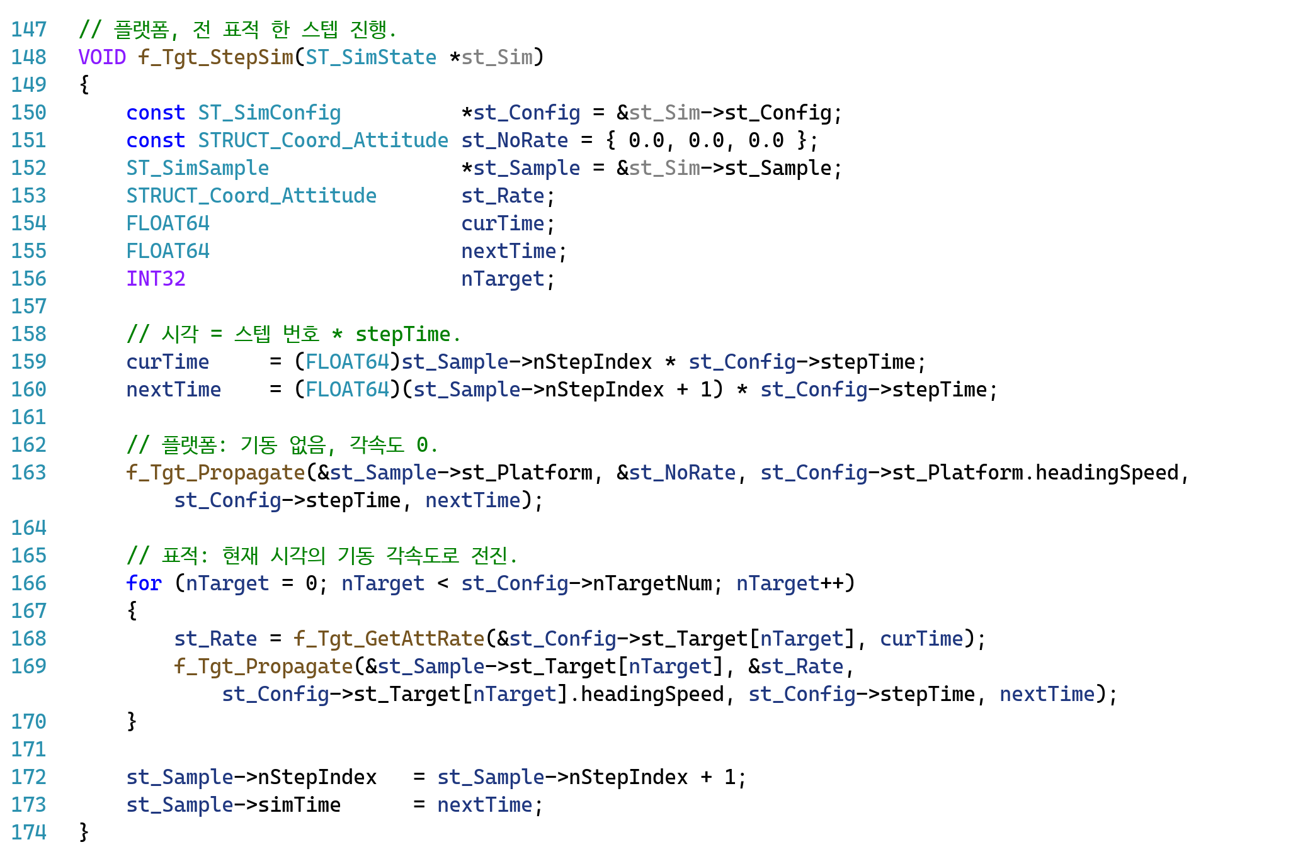
03. 궤적 생성
3.3 한 스텝 진행 코드
TargetSimCore/src/TargetSim.c 147 ~ 174행
① 지금 시각과 다음 시각
스텝 번호 × 0.1 s 로 구한다.
curTime 은 걸린 기동을 찾는 데 쓰고,
nextTime 은 옮긴 뒤의 새 시각이 된다.
158 ~ 160행
1
② 플랫폼 이동
기동이 없어 각속도 0 (st_NoRate) 을 넘기고,
표적과 같은 함수로 0.1 s 옮긴다.
162 ~ 163행
2
③ 표적 이동
표적마다 f_Tgt_GetAttRate 로 지금 걸린 기동의
각속도를 구하고, f_Tgt_Propagate 로 0.1 s 옮긴다.
165 ~ 170행
3
④ 시각 한 칸 올리기
스텝 번호와 시각을 한 칸 올린다.
UI 가 이 함수를 600 번 불러
0 초 포함 결과 601 개를 모은다.
172 ~ 173행
4
15
Notes:
한 스텝을 진행하는 f_Tgt_StepSim 입니다. 147행부터 174행까지입니다.
1번, 지금 시각과 다음 시각은 스텝 번호에 0.1초를 곱해 구합니다. 지금 시각으로는 걸린 기동을 찾고, 다음 시각은 옮긴 뒤의 새 시각이 됩니다. 2번, 플랫폼은 기동이 없으니 각속도 0 을 넘겨 표적과 같은 함수로 0.1초 옮깁니다.
3번, 표적마다 지금 걸린 기동의 각속도를 구하고, 그 각속도로 0.1초 옮깁니다. 4번, 스텝 번호와 시각을 한 칸 올립니다. UI 는 이 함수를 600번 불러 결과 601개를 모읍니다.

Slide 16
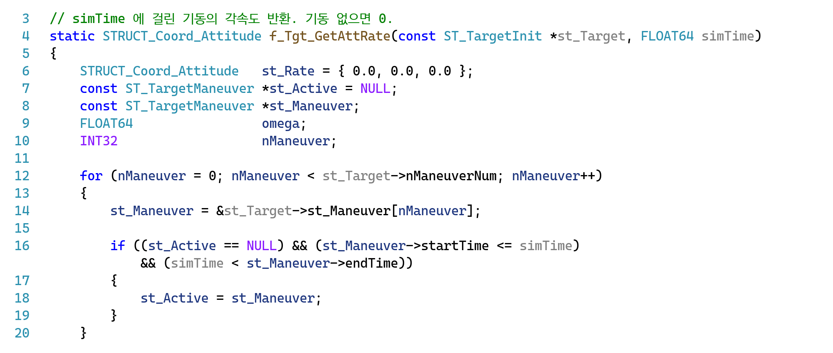
03. 궤적 생성
3.4 기동 찾기와 각속도 코드 (1/2)
TargetSimCore/src/TargetSim.c 3 ~ 20행
① 각속도 0 으로 시작
세 축 각속도를 모두 0 으로 두고 시작한다.
걸린 기동이 없으면 0 그대로 돌려준다 (직진).
6 ~ 7행
1
② 지금 걸린 기동 찾기
기동 목록에서 지금 시각이
시작 ~ 종료 사이에 드는 기동을 찾아
st_Active 에 담는다.
12 ~ 20행
2
예시
대공 표적, 기동 6 개
10 s
15 s
15 s → 두 번째 기동 (13.3 ~ 17.2 s, Yaw 8.2 G) 이 걸림
10 s → 걸린 기동 없음, 각속도 0 (직진)
0
10
20
30
40
50
60 s
16
Notes:
지금 시각의 각속도를 구하는 f_Tgt_GetAttRate 입니다. 함수가 길어서 두 쪽으로 나눴고, 이 쪽은 3행부터 20행까지입니다.
1번, 각속도는 0 에서 시작하고, 걸린 기동이 없으면 0 을 그대로 돌려줍니다. 2번, 기동 목록에서 지금 시각이 시작과 종료 사이에 드는 기동을 찾습니다.
아래는 대공 표적에 기동 6개를 넣은 예입니다. 주황색이 기동 구간입니다. 15초는 두 번째 기동 구간 안이라 그 기동이 걸리고, 10초는 어느 구간에도 없어서 각속도 0 으로 직진합니다.

Slide 17
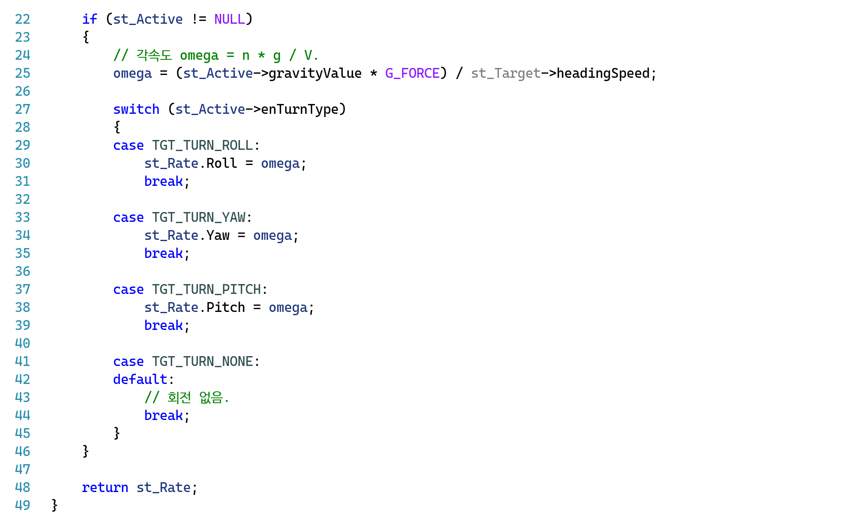
03. 궤적 생성
3.4 기동 찾기와 각속도 코드 (2/2)
TargetSimCore/src/TargetSim.c 22 ~ 49행
③ G 값을 각속도로
ω = n · g / V (n 은 G 값, g 는 중력가속도).
같은 G 라도 빠른 표적일수록 천천히 돈다.
대공 표적 8.2 G, 200 m/s 면 초당 약 23°.
22 ~ 25행
3
④ 기동 축에만 넣기
기동 축에만 ω 를 넣고 나머지 두 축은 0.
회전축이 '없음' 이면 각속도 0 으로 직진한다.
27 ~ 45행
4
17
Notes:
이어서 22행부터입니다. 3번, 찾은 기동의 G 값을 각속도로 바꿉니다. G 값에 중력가속도를 곱하고 속력으로 나누는 식이라, 같은 G 라도 빠른 표적일수록 천천히 돌고, 대공 표적이 8.2G 로 돌면 초당 약 23도입니다.
4번, 그 값을 기동 축 하나에만 넣고 나머지 두 축은 0 으로 둡니다. 회전축이 없음이면 각속도 0 으로 직진합니다.

Slide 18




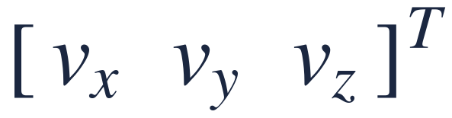

03. 궤적 생성
3.5 속도 벡터 변환 공식
과제의 추가 고민 항목인, 동체 속도 V_heading 을 ECEF 의 Vx, Vy, Vz 로 바꾸는 방법입니다.
받은 값은 속력 하나, 필요한 값은 x, y, z 세 성분
대공 표적으로 따라가 보기
동체 기준 (표적)
NED (지표면 기준)
ECEF (지구 중심 기준)
입력 V = 200 m/s, Yaw = 180° (남쪽)
동체
[ 200 0 0 ]
기수 방향으로 V
자세각
북, 동, 아래 성분
위도 · 경도
위치에 바로 더할 수 있다
기수 방향으로만 200 m/s
자세각으로 회전 (Yaw 180°)
NED
[ −200 0 0 ]
왜 이 식이 필요한가
북쪽 성분 -200 = 남쪽으로 200 m/s
입력은 속력 하나뿐이고, 방향은 자세각이 가지고 있다.
위치에 더하려면 위치와 같은 좌표계(ECEF)의 속도여야 한다.
위도 32.12° · 경도 126.0° 로 회전
ECEF
[ −62.5 86.0 −169.4 ]
지구 중심 x · y · z 성분 [m/s]
두 회전은 참고 소스 코드의 좌표변환 함수를 그대로 호출했다.
새로 작성한 부분은 두 함수를 이어 붙인 것이다.
이 속도에 0.1 s 를 곱해 ECEF 위치에 더한다.
18
Notes:
다음은 과제의 추가 고민 항목인 속도 벡터 변환입니다. 입력은 속력 하나인데, 위치에 더하려면 ECEF 의 x, y, z 세 성분이 필요합니다.
그래서 회전을 두 번 합니다. 기수 방향 속도를 자세각으로 돌리면 북, 동, 아래 성분이 되고, 이것을 위도와 경도로 한 번 더 돌리면 ECEF 속도가 됩니다.
오른쪽은 대공 표적 예입니다. 남쪽으로 200 m/s 로 날면 NED 에서는 북쪽 성분이 마이너스 200 이고, ECEF 로 바꾸면 아래 세 성분이 됩니다.

Slide 19
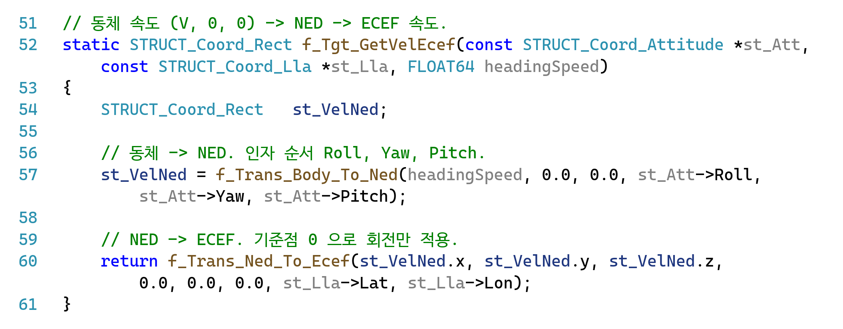
03. 궤적 생성
3.6 속도 벡터 변환 코드
TargetSimCore/src/TargetSim.c 51 ~ 61행
① 입력과 출력
자세 · 위경도 · 속력 V 를 받아 ECEF 속도를 돌려준다.
시작할 때 한 번 (f_Tgt_InitState),
스텝마다 세 번 (f_Tgt_Propagate) 불린다.
51 ~ 52행
1
② 동체 → NED
앞으로만 가는 속도 (V, 0, 0) 를 자세각만큼 돌려
북 · 동 · 아래 방향 성분으로 나눈다.
2
56 ~ 57행
3
③ NED → ECEF
표적이 있는 곳의 위도 · 경도로 한 번 더 돌린다.
위치용 함수라 기준점을 더하게 되어 있는데,
속도는 돌리기만 하면 되므로 기준점을 0 으로 준다.
59 ~ 60행
예시 (대공 표적) V = 200 m/s, Yaw = 180°, 위도 32.12° · 경도 126.0° → NED (-200, 0, 0) → ECEF (-62.5, 86.0, -169.4) m/s
19
Notes:
방금 본 두 번의 회전을 옮긴 f_Tgt_GetVelEcef 입니다.
1번, 자세와 위경도, 속력을 받아 ECEF 속도를 돌려줍니다. 시작할 때 한 번, 스텝마다 세 번 불립니다. 2번, 앞으로만 가는 속도를 자세각으로 돌려 북, 동, 아래 성분으로 나눕니다.
3번, 이것을 위경도로 한 번 더 돌려 ECEF 로 바꿉니다. 이 함수는 원래 위치를 바꾸는 함수라 기준점을 더하는데, 속도는 돌리기만 하면 되므로 기준점을 0 으로 줬습니다.

Slide 20
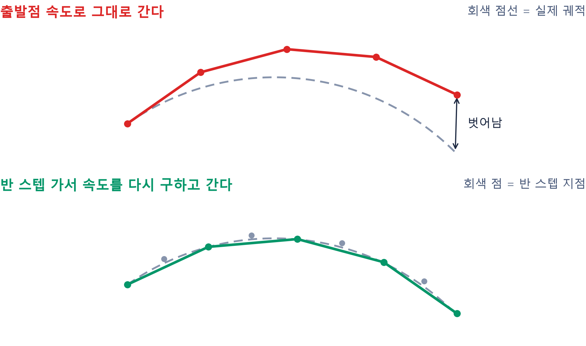

03. 궤적 생성
3.7 한 스텝 전진 공식 (중점법)
어느 지점의 속도를 쓰느냐에 따라 결과가 달라집니다.
쓰는 식
반 스텝 지점의 위치와 자세로 속도를 한 번 더 만든다.
두 번 계산하는 이유
표적은 돌고 있고 지구도 둥글어서,
한 스텝 안에서도 방향이 계속 바뀐다.
식에 쓰인 기호
p_{k}, v_{k}
스텝 시작의 위치 · 속도 (ECEF)
Θ_{k}, ω
스텝 시작 자세, 기동 각속도
반 스텝 지점의 속도가 구간 전체의 평균에 가까워서,
같은 간격으로 계산해도 덜 벗어난다.
Δt
간격 (0.1 s)
v_{mid}
반 스텝 지점에서 다시 구한 속도
20
Notes:
위치를 옮길 때는 어느 지점의 속도를 쓰는지가 중요합니다.
위 그림처럼 출발할 때 속도로만 가면, 표적이 도는 동안 방향이 바뀌어 실제 궤적에서 점점 벗어납니다. 그래서 아래 그림처럼 반 스텝을 먼저 가 보고, 그 지점에서 속도를 다시 구해, 그 속도로 처음 위치에서 한 스텝을 옮깁니다. 이것을 중점법이라고 합니다.
오른쪽 식의 v mid 가 반 스텝 지점에서 다시 구한 속도입니다.

Slide 21
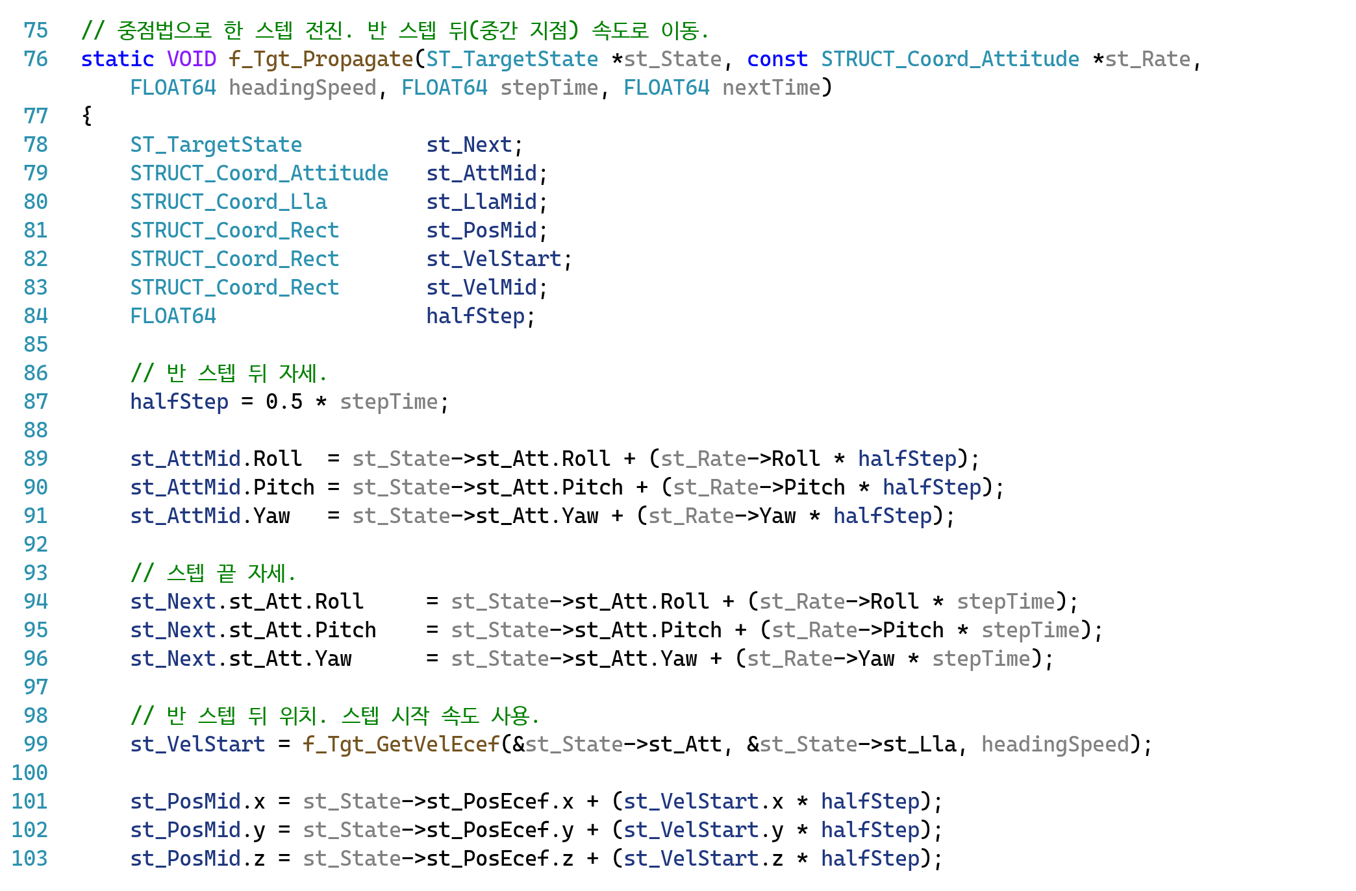
03. 궤적 생성
3.8 한 스텝 전진 코드 (1/2)
TargetSimCore/src/TargetSim.c 75 ~ 103행
① 0.05 s 뒤 자세
지금 자세 + 각속도 × 0.05 s (반 스텝).
기동 중에는 각속도가 일정해서 더하기만 하면 된다.
86 ~ 91행
1
② 0.1 s 뒤 자세
같은 식에 0.05 s 대신 0.1 s 를 쓴다.
st_Next 에 넣어 두고, 끝에서 한꺼번에 바꾼다.
93 ~ 96행
2
③ 0.05 s 뒤 위치
지금 속도로 0.05 s 먼저 가 본 위치.
이 자리의 속도를 ④ 에서 다시 구한다.
98 ~ 103행
3
21
Notes:
중점법을 구현한 f_Tgt_Propagate 입니다. 길어서 두 쪽으로 나눴습니다.
1번, 0.05초 뒤, 즉 반 스텝 뒤의 자세입니다. 기동 중에는 각속도가 일정해서 자세에 각속도 곱하기 0.05초를 더하면 됩니다. 2번, 같은 식에 0.1초를 넣어 0.1초 뒤 자세를 미리 만들어 둡니다.
3번, 지금 속도로 0.05초 먼저 가 본 위치입니다. 이 자리에서 속도를 다시 구합니다.

Slide 22
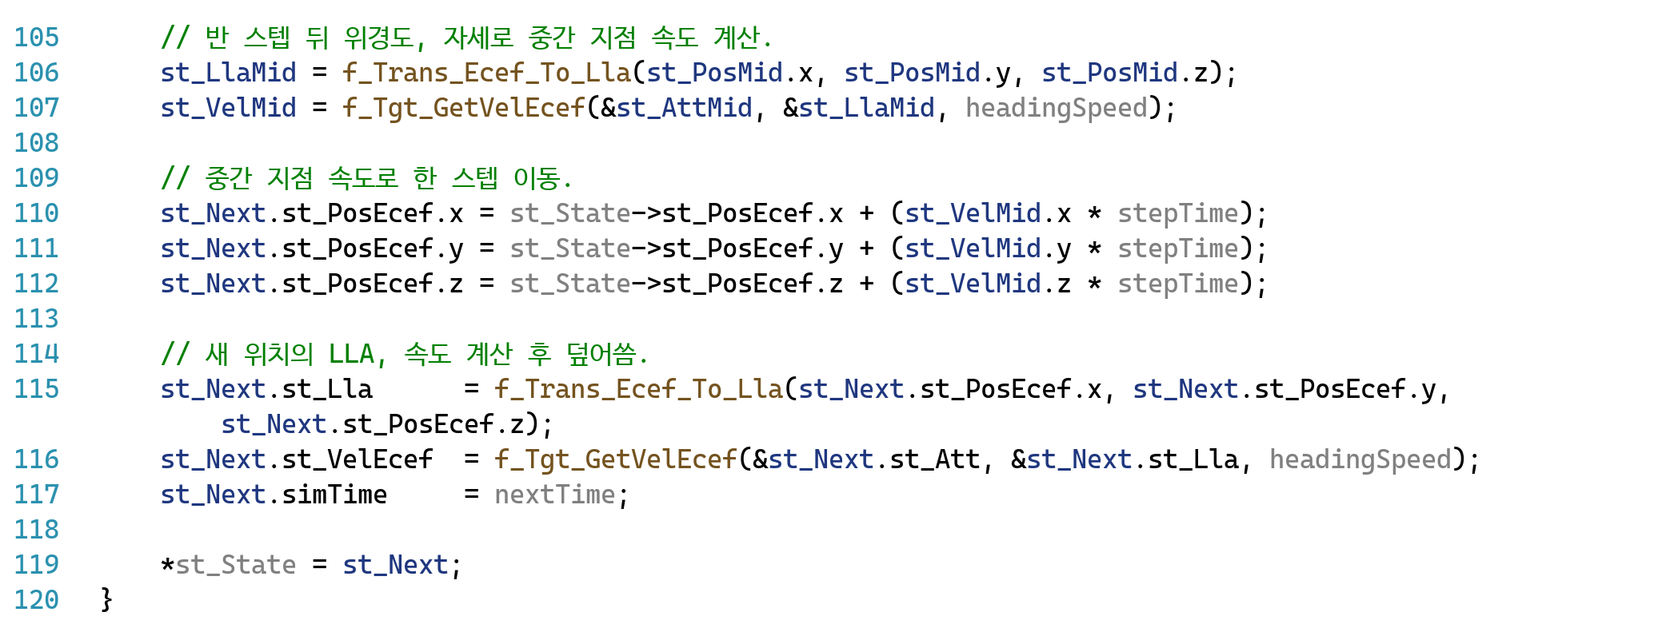
03. 궤적 생성
3.8 한 스텝 전진 코드 (2/2)
TargetSimCore/src/TargetSim.c 105 ~ 120행
④ 중간 지점 속도
0.05 s 뒤 위치 · 자세로 속도를 다시 구한다.
이번 0.1 s 동안의 평균 속도로 쓴다.
4
105 ~ 107행
5
⑤ 0.1 s 이동
시작 위치 + 중간 지점 속도 × 0.1 s.
x, y, z 세 성분에 같은 식을 쓴다.
109 ~ 112행
6
⑥ 새 위경도와 속도
옮긴 위치를 위경도로 바꾸고,
0.1 s 뒤 자세로 속도를 다시 구한다.
114 ~ 117행
7
⑦ 끝에서 한꺼번에 바꾸기
계산하는 동안은 시작 값만 읽고,
끝에서 st_Next 로 한꺼번에 덮어쓴다.
119행
f_Tgt_Propagate 한 번 ①② 자세 (0.05 s 뒤, 0.1 s 뒤) → ③ 0.05 s 뒤 위치 → ④ 중간 지점 속도 → ⑤ 0.1 s 이동 → ⑥ 위경도 · 속도 → ⑦ 한꺼번에 바꾸기
22
Notes:
이어서 4번, 0.05초 뒤 지점의 위경도와 자세로 속도를 다시 구합니다. 이 중간 지점 속도를 이번 0.1초 동안의 평균 속도로 씁니다.
5번, 시작 위치에 중간 지점 속도 곱하기 0.1초를 더해 옮깁니다. 6번, 옮긴 위치를 위경도로 바꾸고, 0.1초 뒤 자세로 속도도 다시 구합니다.
7번, 계산하는 동안은 시작 값만 읽고, 끝에서 새 값으로 한꺼번에 덮어씁니다.

Slide 23
04. 결과 확인
과제 조건과 기동 시연의 계산 결과, 운용 화면을 확인합니다.
4.1
시뮬레이션 조건
24
4.2
명세 조건 결과
25
4.3
기동 시연 설계
26
4.4
기동 시연 결과
27
4.5
운용 화면
28
23
Notes:
네 번째 장, 결과 확인입니다.
과제 조건으로 계산한 결과를 먼저 보고, 기동 시연의 설계와 결과, 운용 화면 순서로 보겠습니다.

Slide 24
04. 결과 확인
4.1 시뮬레이션 조건
과제 명세 2항의 값을 그대로 넣었습니다.
위도 [°]
경도 [°]
고도 [m]
속력 [m/s]
Roll [°]
Pitch [°]
Yaw [°]
플랫폼
32.0
126.0
0
0
0
0
0
대함 표적
32.125
126.03
0
30
0
0
270 (서)
대공 표적
32.12
126.0
300
200
0
0
180 (남)
시간 60 s · 간격 0.1 s
플랫폼
두 표적
스텝 600 회, 결과 601 개 (0 초 포함).
시각 = 스텝 번호 × 0.1 s.
위도 32°, 경도 126° 에 정지해 있다.
궤적 그림은 이 위치를 원점으로 그린다.
대함: 서쪽으로 30 m/s
대공: 고도 300 m, 남쪽으로 200 m/s
둘 다 기동 없이 직진한다.
24
Notes:
먼저 시뮬레이션 조건입니다. 과제 명세 값을 그대로 넣었습니다.
플랫폼은 위도 32도, 경도 126도에 정지해 있고, 그림은 이 위치를 원점으로 그립니다. 대함 표적은 서쪽으로 30 m/s, 대공 표적은 고도 300미터에서 남쪽으로 200 m/s 로, 둘 다 직진합니다.
60초를 0.1초 간격으로 계산하니 스텝은 600번, 0초를 포함한 결과는 601개입니다.

Slide 25
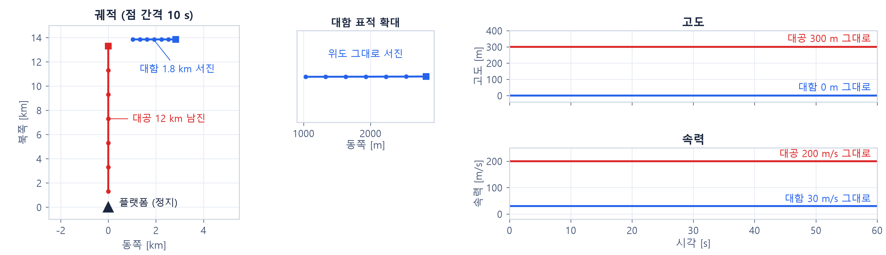
04. 결과 확인
4.2 명세 조건 결과
과제 조건 그대로 60초를 0.1초 간격으로 계산한 결과입니다.
대함 표적
대공 표적
고도 · 속력
서쪽으로 1.8 km 직진
(30 m/s × 60 s)
남쪽으로 12 km 직진
(200 m/s × 60 s)
두 표적 모두 60 초 동안
처음 넣은 값 그대로
25
Notes:
이 조건으로 계산한 결과입니다. 왼쪽은 플랫폼을 원점으로 위에서 내려다본 궤적이고, 점 하나가 10초 간격입니다.
대공 표적은 남쪽으로 12킬로미터, 대함 표적은 서쪽으로 1.8킬로미터를 직진했습니다. 각각 속력에 60초를 곱한 거리입니다. 오른쪽처럼 고도와 속력은 처음 값 그대로입니다.

Slide 26
04. 결과 확인
4.3 기동 시연 설계
과제 속력(대함 30 m/s, 대공 200 m/s)으로 G 값마다 도는 데 걸리는 시간을 계산해 지그재그 기동을 정했습니다.
각속도 ω = n · g / V θ 만큼 도는 시간 T = θ / ω 선회 반경 R = V / ω n : G 값, g = 9.80665 m/s², V : 속력
대함 표적 V = 30 m/s
대공 표적 V = 200 m/s
G
초당 회전
한 바퀴 360°
90°
45°
선회 반경
G
초당 회전
한 바퀴 360°
90°
150°
선회 반경
0.5 G
9.4°
38.4 s
9.6 s
4.8 s
184 m
1 G
2.8°
128.1 s
32.0 s
53.4 s
4,079 m
1 G
18.7°
19.2 s
4.8 s
2.4 s
92 m
2 G
5.6°
64.1 s
16.0 s
26.7 s
2,039 m
2 G
37.5°
9.6 s
2.4 s
1.2 s
46 m
4 G
11.2°
32.0 s
8.0 s
13.3 s
1,020 m
4 G
74.9°
4.8 s
1.2 s
0.6 s
23 m
8.2 G
23.0°
15.6 s
3.9 s
6.5 s
497 m
대함 · 1 G 로 45° 씩 네 번
속력이 느려 1 G 로도 45° 를 2.4 s 에 돈다 (반경 92 m).
네 번 모두 9.6 s 만 돌고, 나머지는 서쪽으로 직진한다.
남쪽으로 약 170 m 비켜 갔다가 원래 위도로 돌아온다.
대공 · 8.2 G 로 90° 씩, 마지막만 150°
90° 다섯 번과 150° 한 번, 모두 600° 를 60 s 안에 돈다.
1 G 는 90° 한 번에 32 s, 4 G 도 여섯 번에 53 s 가 걸린다.
8.2 G 면 90° 3.9 s, 150° 6.5 s, 모두 26 s 라 34 s 는 직진한다.
26
Notes:
명세 조건은 두 표적 모두 직진이라, 기동 계산을 확인하려고 지그재그 기동을 따로 만들었습니다. 먼저 과제 속력에서 G 값마다 도는 데 몇 초가 걸리는지 계산했습니다. 위의 식으로 각속도를 구하면, 표처럼 한 바퀴와 90도를 도는 데 걸리는 시간과 선회 반경이 나옵니다.
왼쪽 대함 표적은 느려서 1G 로도 45도를 2.4초에 돕니다. 45도씩 네 번 돌아서, 남쪽으로 170미터쯤 비켜 갔다가 원래 위도로 돌아오게 했습니다.
오른쪽 대공 표적은 1G 면 90도 한 번에 32초가 걸리고, 4G 로도 여섯 번 도는 데 53초가 걸립니다. 그래서 8.2G 로 정했습니다. 90도는 3.9초, 마지막 150도는 6.5초에 돌고, 나머지 34초는 직진합니다.

Slide 27
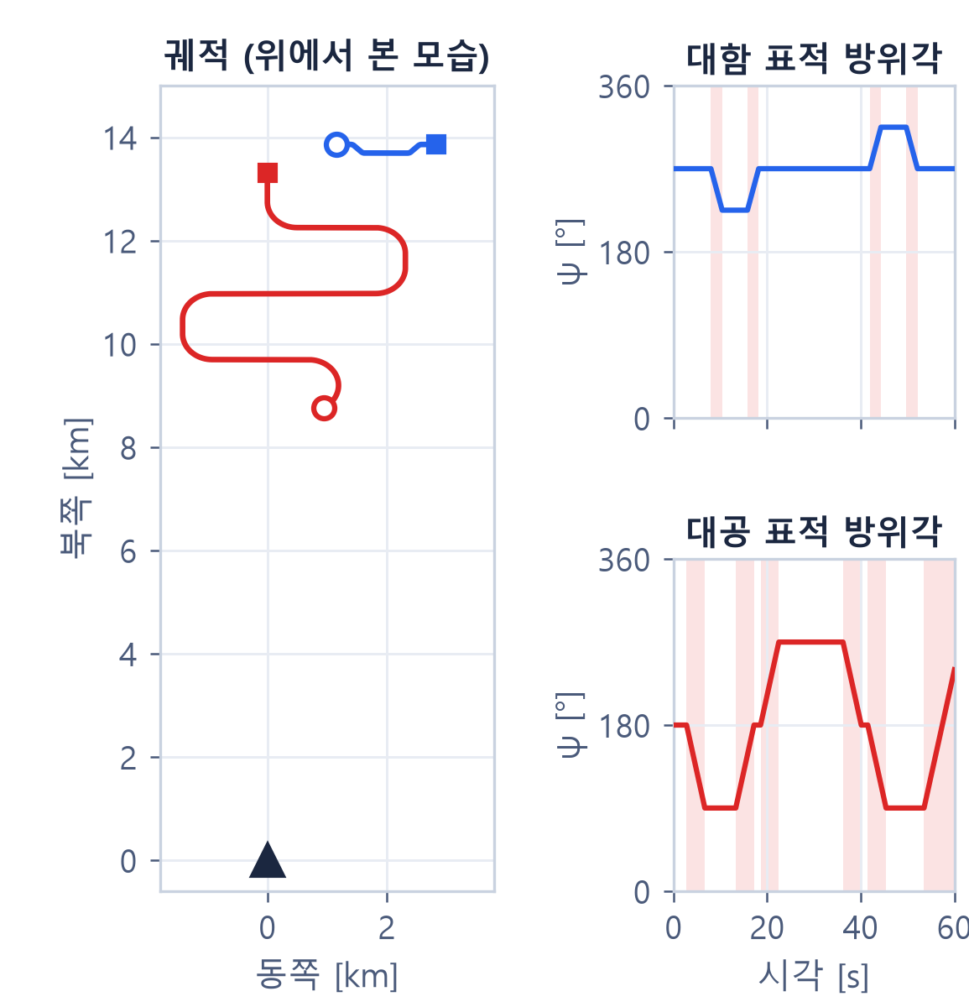
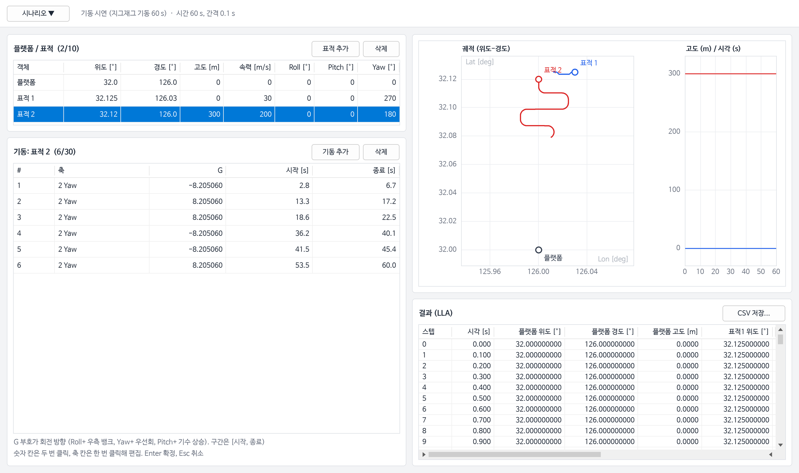
04. 결과 확인
4.4 기동 시연 결과
초기값과 시간, 간격은 명세 그대로 두고 기동 10개만 추가했습니다.
대함 표적 (파랑) · 기동 4 개, Yaw ±1 G
서쪽으로 가다가 남서 → 서 → 북서 → 서로 한 번 비켜 간다.
한 번에 45° 씩 돌고, 출발한 위도로 돌아온다.
대공 표적 (빨강) · 기동 6 개, Yaw ±8.2 G
남쪽으로 출발해 동 → 남 → 서 → 남 → 동 → 남서로 방향을 바꾼다.
한 번에 90° 씩 돌고, 마지막 기동만 150° 를 돈다.
방위각 그래프 읽기
색칠한 부분이 기동 구간이다. 구간 안에서만 방위각이 일정하게 바뀌고,
구간 밖에서는 방위각이 그대로다 (직진).
27
Notes:
앞에서 정한 기동 10개를 같은 초기값에 넣어 계산한 결과입니다.
파란 대함 표적은 1G 로 45도씩 돌면서 한 번 비켜 가고, 빨간 대공 표적은 8.2G 로 90도씩 돌면서 지그재그로 내려옵니다.
오른쪽 방위각 그래프에서 색칠한 부분이 기동 구간입니다. 구간 안에서만 방위각이 바뀌고, 밖에서는 그대로 직진합니다.

Slide 28
04. 결과 확인
4.5 운용 화면
기동 시연 프리셋에서 표적 2(대공)를 고른 화면입니다. 칸을 고치면 바로 다시 계산합니다.
① 시나리오 선택
명세 · 기동 시연 프리셋을
불러온다 (f_LoadPreset).
1
2
② 플랫폼 · 표적 표
초기값 7 칸을 바로 고친다.
표적 최대 10 개 (CGridCtrl).
④ 궤적 · 고도 그림
플랫폼 기준 동-북 평면과
고도-시각 (CTrajectoryPlot).
4
③ 기동 표
고른 표적의 기동, 최대 30 개.
축 · G · 시작 · 종료를 고친다.
3
⑤ 결과 표 · CSV
시각별 위도 · 경도 · 고도 601 행.
CSV 저장 (f_WriteCsv).
5
칸을 고치면 f_RunScenario → CScenario::f_BuildConfig → CSimResult::f_Run 순서로 전 구간을 다시 계산하고 그림 · 표를 새로 그린다.
28
Notes:
운용 화면입니다. 기동 시연 프리셋을 불러와 표적 2 를 고른 상태입니다.
1번에서 시나리오를 고르고, 2번 표에서 플랫폼과 표적의 초기값을, 3번 표에서 고른 표적의 기동을 고칩니다. 오른쪽 4번은 궤적과 고도 그림, 5번은 시각별 위경도 표이고 CSV 로 저장할 수 있습니다.
칸을 하나 고치면 아래 순서로 전 구간을 바로 다시 계산해서, 그림과 표가 함께 바뀝니다.

Slide 29
05. 결론
과제 요구사항별 구현 내용을 정리합니다.
5.1
과제 요구사항과 구현
30
29
Notes:
마지막 장, 결론입니다.
과제 요구사항별로 무엇을 어떻게 구현했는지 정리하겠습니다.

Slide 30
05. 결론
5.1 과제 요구사항과 구현
과제 요구사항과 구현 내용을 한 장에 정리했습니다.
과제 요구사항
구현
표적 10 · 기동 30
고정 배열로 상한, 추가 단추에서 개수 제한
위치 LLA · 속도 V_heading
ST_TargetInit (방향은 자세각이 담당)
기동 = G · 축 · 시작 · 종료
ST_TargetManeuver 4 필드, 구간 [시작, 종료)
ECEF 에서 상태 갱신
위치 · 속도는 ECEF, 출력용 LLA 병행 보관
V_heading → Vx, Vy, Vz (추가 고민)
동체 → NED → ECEF, 회전 두 번
좌표변환 코드 이용
CoordinateTransform.c, matrixCalcLib.c 함수 호출
결과를 LLA 로 출력하고 그림으로
표, CSV, 궤적 · 고도 그림
30
Notes:
과제 요구사항과 구현을 한 표로 정리했습니다.
표적 10개, 기동 30개는 고정 배열로 담았고, 위치와 속력, 기동은 구조체로 받습니다. 상태는 ECEF 에서 갱신하고, 속도 변환은 동체에서 NED, ECEF 로 두 번 회전해 구현했습니다. 좌표변환은 참고 소스 함수를 그대로 썼고, 결과는 표와 CSV, 그림으로 볼 수 있습니다.

Slide 31
감사합니다
질문 주시면 답변드리겠습니다
31
Notes:
이상으로 발표를 마치겠습니다. 코드는 radar-sw-study 저장소의 Part3_TargetSim 폴더에 있습니다. 감사합니다. 질문 주시면 답변드리겠습니다.

